Slide 1
第三章 雲端運算服務模式與案例
資管系蔡正發教授

Slide 2
本章目標
本章說明SaaS、PaaS、IaaS及Web 3.0等服務模式的概念、特性、應用方向與類型，並分析幾個典型服務案例的發展歷史、價值主張、服務內容、營收模式、成功關鍵等商業模式。
透過本章，讀者可以清楚地理解雲端運算的服務內涵與商業模式。

Slide 3
大綱
3-1 SaaS服務模式與案例
3-2 PaaS服務模式與案例
3-3 IaaS模式與服務案例
3-4 Web 3.0服務案例
3-5 小結

Slide 4
3-1 SaaS服務模式與案例-1
SaaS服務 | 說明
意義 | 提供顧客軟體租用或客製的雲端服務模式
特性 | 網路存取 集中地點管理 「一對多」方式遞送 使用者不須考慮軟體授權與升級 依使用量付費 軟體服務組合

Slide 5
3-1 SaaS服務模式與案例-2
SaaS服務 | 說明
限制 | 必須透過網路連線 即時資料的取得 敏感性資料的存放 客製化限制
應用方向 | 與外界接觸較多 常透過網路存取的應用 短暫使用需求 具有週期性使用頻率 與企業流程相關性較低

Slide 6
3-1 SaaS服務模式與案例-3
SaaS服務 | 說明
佈署方式 | 公眾雲 社群雲 混合雲
應用類型 | CCC：內容、溝通與協同軟體應用 CRM：顧客戶關係軟體應用 DCC：數位內容軟體應用 ERP：企業資源規劃軟體應用 Office suites：辦公室生產力軟體應用 SCM：供應鏈管理軟體應用

Slide 7
各行業SaaS採行需求不同
製造業SaaS採行優先順序
顧客
銷售預測
產品
產能規劃
規劃
子流程
功能
單位
財務
規劃
配送規劃
人資
產銷規劃
採購
製造
運送
退貨
高優先性
中優先性
低優先性

Slide 8



企業SaaS混合雲佈署情境
企業SaaS混合雲佈署情境
銷售自動化
SaaS
顧客關係管理
SaaS
銷售人員服務
內部訂單
管理系統
企業銷售人員
視訊會議SaaS
員工共通服務
電子郵件
代管服務

Slide 9
Salesforce.com案例
發展歷史
價值主張
服務內容
營收模式
成功關鍵

Slide 10
3-2 PaaS服務模式與案例-1
PaaS服務 | 說明
意義 | 提供應用程式發展、佈署、整合、中介等平台的雲服務
特性 | 程式發展生命週期 Web介面 多個使用者分享服務 整合能力 使用者協同

Slide 11
3-2 PaaS服務模式與案例-2
PaaS服務 | 說明
限制 | 必須透過網路連線 移植便利性 語言特殊性 軟硬體資源的彈性
應用方向 | 多使用者共同開發程式、測試、佈署程式 需進行各項整合 需快速發展程式

Slide 12
3-2 PaaS服務模式與案例-3
PaaS服務 | 說明
佈署方式 | 公眾雲 社群雲 私有雲
應用類型 | aPaaS：應用程式的開發、測試、佈署、程式組合、應用市集等 iPaaS：使用者介面、流程、訊息、資料、應用程式的中介整合 mPaaS：伺服器績效、網路績效、資訊安全管理

Slide 13
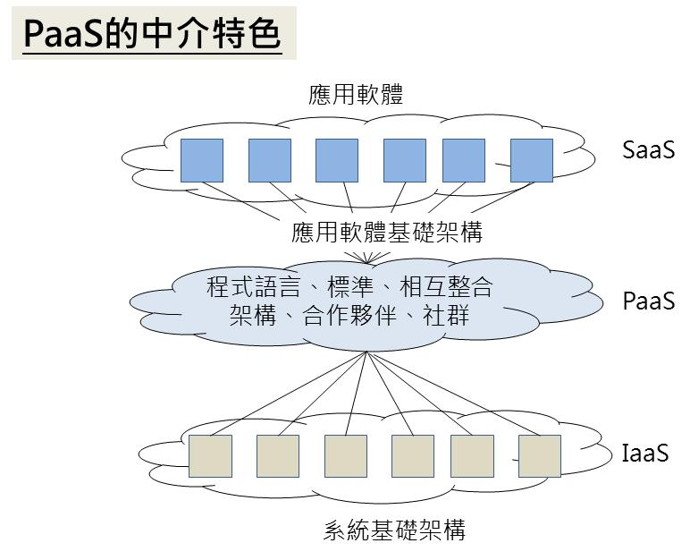
PaaS的中介特色

Slide 14
Google APE案例
發展歷史
價值主張
服務內容
營收模式
成功關鍵

Slide 15
3-3 IaaS服務模式與案例-1
IaaS服務 | 說明
意義 | 提供顧客使用處理程序、儲存、網路或其他基礎運算資源的雲端服務模式
特性 | 分散式運算資源 動態資源調整 彈性定價 多使用者分享資源

Slide 16
3-3 IaaS服務模式與案例-2
IaaS服務 | 說明
限制 | 敏感性資料存放 運算績效 無法滿足特殊硬體需求
應用方向 | 運算資源需求變化性高 短暫運算資源需求 新創組織運算資源需求 組織快速成長資源需求 組織運算資源成本控制

Slide 17
3-3 IaaS服務模式與案例-3
IaaS服務 | 說明
佈署方式 | 私有雲 公眾雲 社群雲
應用類型 | CaaS：提供計算服務 Storage as a Service：檔案儲存或資料備援的服務

Slide 18
Amazon Web Service案例
發展歷史
價值主張
服務內容
營收模式
成功關鍵

Slide 19
3-4 Web 3.0服務模式與案例
Web 3.0 服務 | 說明
意義 | 提供使用者可以透過多種載具、在多種情境下與多方使用者進行互動
特性 | SoLoMo︰ 多種載具連結 無所不在連結 多種情境 社群網路

Slide 20
3-4 Web 3.0服務模式與案例
Web 3.0 服務 | 說明
應用方向 | 結合雲端的SoLoMoCo 結合各種情境 結合社群網路 跨載具的連結 結合商務應用
應用類型 | 消費應用：遊戲、桌面小工具、娛樂、社群、生產力、圖片、音樂、生活型態等等 商務應用：個人生產力、桌面延伸、協同工具、群體協同工具、業務支持、商業智慧、行業別應用等

Slide 21
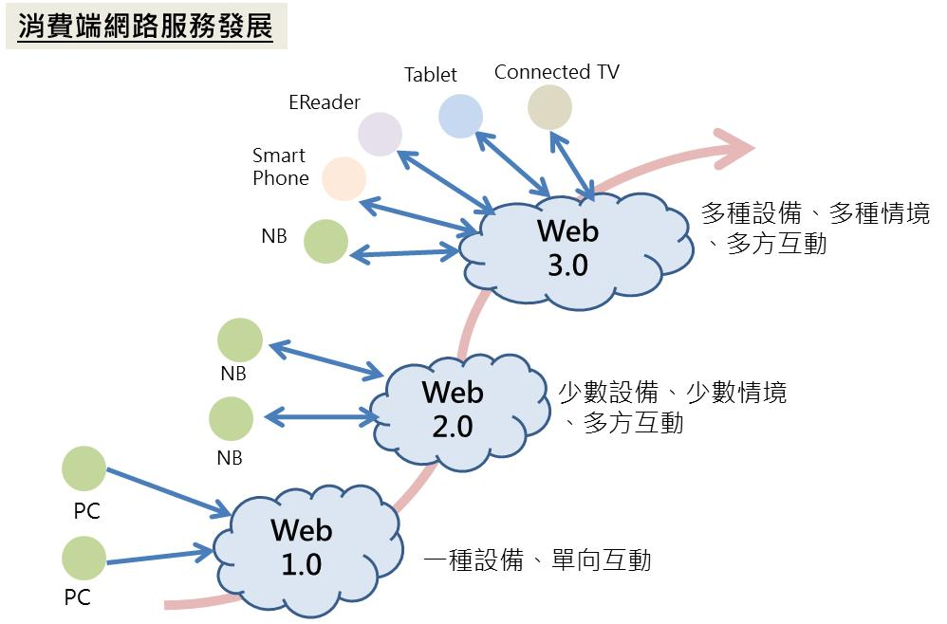
消費端網路服務發展

Slide 22
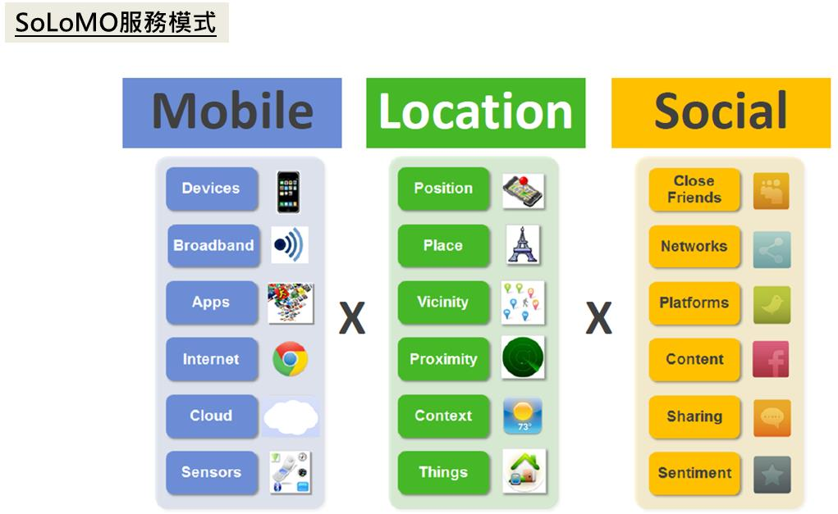
SoLoMo服務模式

Slide 23
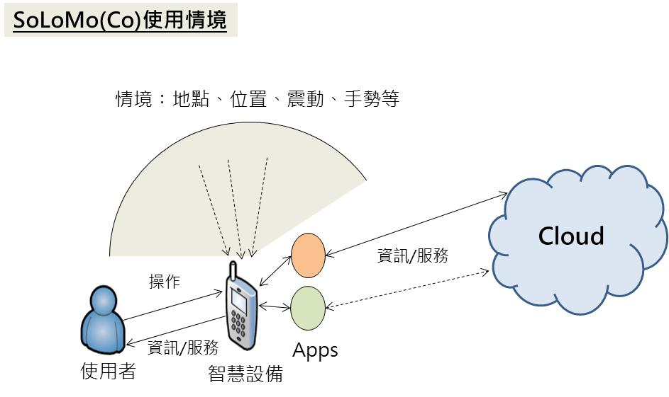
SoLoMo使用情境

Slide 24
Yammer案例
發展歷史
價值主張
服務內容
營收模式
成功關鍵

